Slide 1


Этапы развития СУБД.
Подготовил студент 2-го курса
Сибилев Антон Игоревич,
ИВТ, гр 1, п.гр 1.

Slide 2
Системы управления базами данных (СУБД) используются для хранения, обработки и управлении данными, играя ключевую роль, в современных информационных системах.

Slide 3
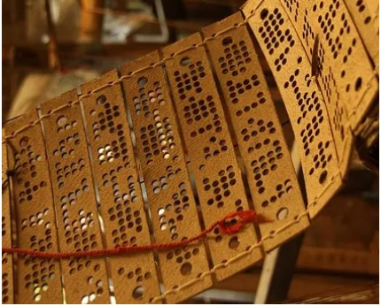
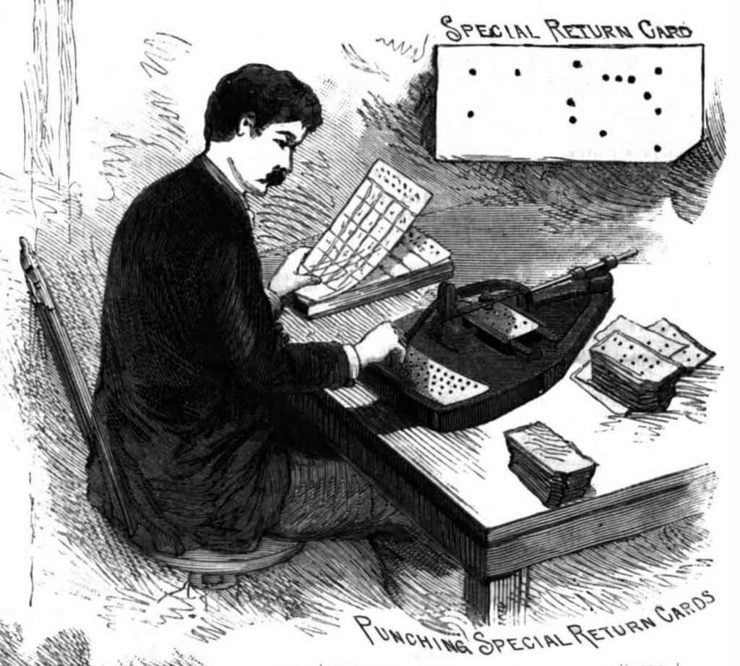
Нулевой этап — До-СУБД (1950–60-е гг.)
На этом этапе не существовало специализированных систем для управления данными. Информация хранилась в отдельных текстовых файлах или перфокартах. Работа с данными выполнялась вручную или с помощью простейших вычислительных машин.

Slide 4
Ключевые проблемы:
Дублирование данных (избыточность)
Сложность доступа и поиска
Отсутствие защиты и целостности
Ключевые события:
Использование ленточных накопителей
Первые попытки автоматизировать обработку данных в военных и научных проектах

Slide 5
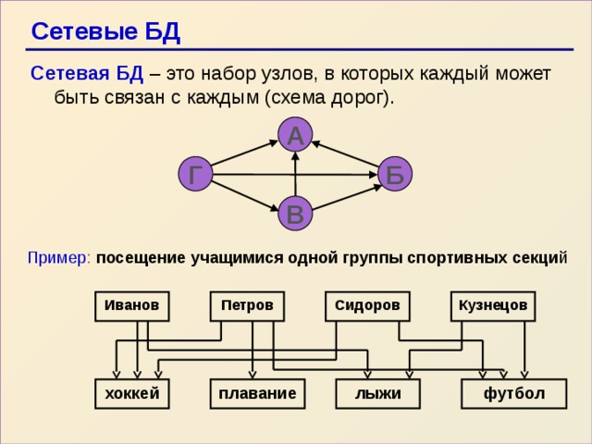
Первый этап — Иерархические и сетевые СУБД (1960–70-е гг.)
Базы данных стали структурированными. В иерархических СУБД данные представлялись в виде дерева, где каждая запись имела родителя. В сетевых СУБД реализовывались более сложные связи между элементами.

Slide 6
Ключевые события:
Разработка СУБД IMS (Information Management System) от IBM (1968)
Введение сетевой модели CODASYL (1969)
Появление первых системных интерфейсов для доступа к данным
Недостатки:
Сложность изменения структуры базы
Жесткая привязка программ к структуре данных

Slide 7
Второй этап — Реляционные СУБД (1970–80-е гг.)
Этот этап был ознаменован переходом от сетевых к реляционным моделям, основанным на таблицах и математических принципах реляционной алгебры. Это позволило упростить универсальность структуры хранения и повысить простоту доступа.

Slide 8
Ключевые события:
1970 — публикация Эдгаром Коддом работы о реляционной модели данных
Разработка языка SQL (Structured Query Language)
Создание СУБД System R (IBM), Ingres (University of California)
Преимущества:
Простота моделирования
Независимость прикладной логики от структуры хранения
Возможность стандартизации запросов

Slide 9
Третий этап — Объектно-ориентированные и объектно-реляционные СУБД (1980–90-е гг.)
С ростом сложности данных появилась потребность в хранении объектов, включающих как данные, так и методы.
Это привело к появлению объектно-ориентированных СУБД (ООСУБД) и расширению реляционных СУБД объектными возможностями.
Ключевые события:
Появление СУБД ObjectStore, Versant
Расширения PostgreSQL с поддержкой пользовательских типов и наследования

Slide 10
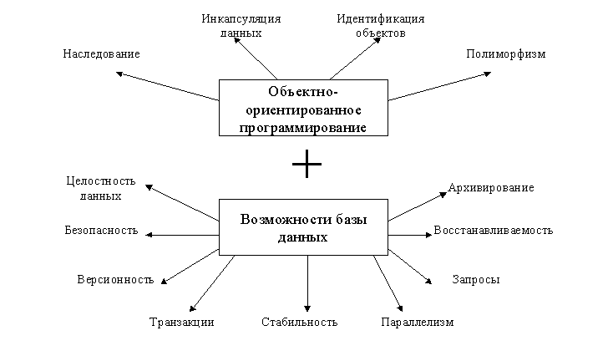
Плюсы:
Работа со сложными структурами
Поддержка инкапсуляции и наследования
Минусы:
Сложность интеграции с существующими системами
Слабая поддержка стандартизации

Slide 11
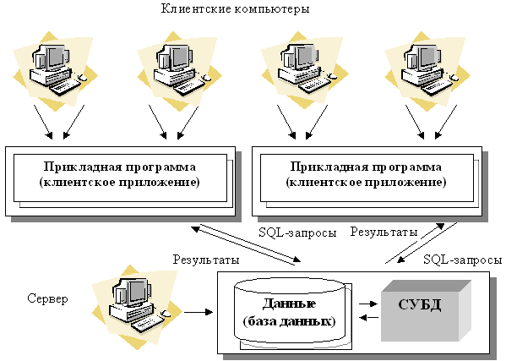
Четвёртый этап — Распределённые и клиент-серверные СУБД (1990–2000-е гг.)
Развитие сетей и увеличение объёмов данных привели к распространению клиент-серверной архитектуры и распределённых СУБД.
Сервер отвечает за хранение данных, а клиент — за интерфейс взаимодействия с пользователем.

Slide 12
Ключевые события:
Массовое распространение ключевых игроков на рынке СУБД: Oracle, Microsoft SQL Server, MySQL
Поддержка транзакций, репликации, резервного копирования
Внедрение стандартов безопасности и разграничения доступа
Результаты:
Повышение масштабируемости и отказоустойчивости
Расширение возможностей администрирования и настройки

Slide 13
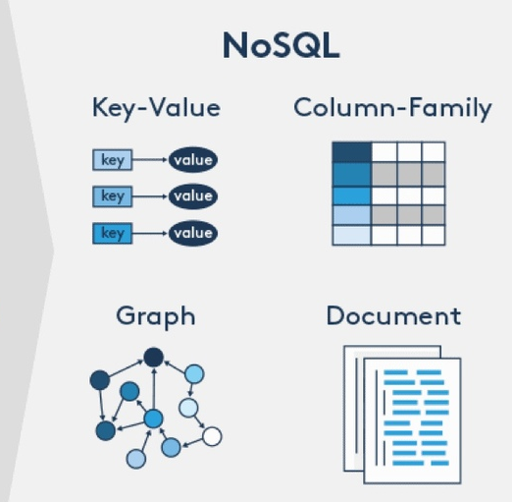
Пятый этап — NoSQL и Big Data СУБД (2000–2010-е гг.)
Появление и рост объёмов неструктурированных данных (веб, социальные сети, IoT) потребовали новых подходов к хранению.
NoSQL-СУБД предложили гибкие модели данных и горизонтальное масштабирование.
Ключевые события:
Разработка MongoDB (документно-ориентированная модель)
Cassandra и HBase (колоночные базы)
Redis (ключ-значение), Neo4j (графовые базы)
Распространение парадигмы MapReduce, Hadoop

Slide 14
Шестой этап — NewSQL, облачные и встроенные СУБД (2010-е — по настоящее время)
Современные СУБД стремятся объединить надёжность SQL с гибкостью NoSQL. Развиваются облачные решения и СУБД, встроенные в приложения и устройства.
Характеристика СУБД | SQL | NoSQL | NewSQL
Реляционная | Да | Нет | Да
Поддерживает SQL | Да | Нет | Да
Распределённые | Нет | Да | Да
ACID транзакции | Да | Нет (AP по CAP) | Да (CP по CAP)

Slide 15
Сравнительная таблица этапов
Этап | Период | Характеристика | Примеры СУБД | Ключевые события
До-СУБД | 1950–60-е | Файлы, без управления | — | Ручная обработка данных
Иерархические/сетевые | 1960–70-е | Жесткая структура, связи | IMS, CODASYL | Появление первых моделей данных
Реляционные | 1970–80-е | Таблицы, SQL, математика | System R, Ingres | Работа Кодда, появление SQL
Объектные | 1980–90-е | Объекты, наследование | ObjectStore, PostgreSQL | Появление ООСУБД
Клиент-серверные | 1990–2000-е | Распределённость, транзакции | Oracle, MySQL | Массовое внедрение
NoSQL и Big Data | 2000–2010-е | Масштабируемость, гибкие модели | MongoDB, Cassandra | Обработка больших объёмов данных
NewSQL и облачные | 2010–н.в. | Облачность, объединение SQL+NoSQL | Spanner, Firebase | Автоматизация, глобальное хранение

